Slide 1
LA MUERTE
La muerte es el cese de las funciones vitales y puede deberse a dos causas:
Por el término del ciclo de vida que sobreviene como un evento natural.
Por la interrupción de la vida como consecuencia de un proceso natural, que puede ser patológico o traumático.

Slide 2
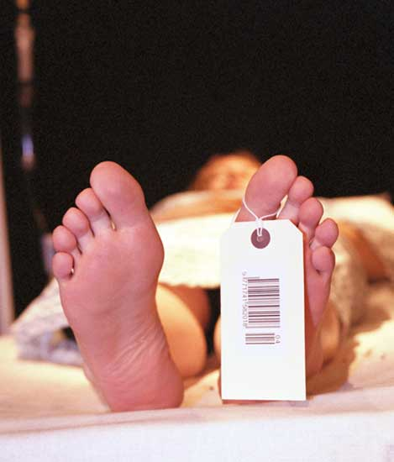
Ante la muerte, se requiere la certeza diagnóstica y la consignación de la enfermedad principal. En el momento de emitir el certificado de defunción, debe estar muy clara la enfermedad principal, sus complicaciones y la causa de la muerte.

Slide 3
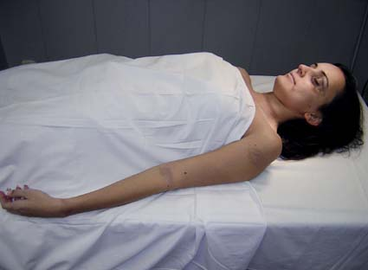
¿Cuándo se realiza una autopsia?
En los casos en los que no está claro este diagnostico, se debe recurrir a los estudios posmortem, a las conocidas autopsias, también denominadas: examen postmortem, necropsia, necroscopía, o tanatopsia.

Slide 4
LA AUTOPSIA
La autopsia es un examen del cuerpo de la persona que ha muerto.
El propósito de la autopsia es contestar preguntas acerca de la enfermedad de la persona, causa, naturaleza y complicaciones de la enfermedad que llevo al individuo a la muerte..

Slide 5
TIPOS DE AUTOPSIA.
AUTOPSIA PSICOLÓGICA
AUTOPSIA CLÍNICA
AUTOPSIAS FETALES
AUTOPSIA JUDICIAL
NECROPSIAS

Slide 6

Autopsia Psicológica.
Es la reconstrucción de la vida de la persona fallecida, enfatizando aspectos como estilo de vida, personalidad, estrés reciente, enfermedad mental y comunicación de ideas de muerte, a través de información recogida mediante la entrevista a personas allegadas y la revisión de documentos
Notes:
Autopsia Clínica: es generalmente realizada para determinar la causa de la
Autopsia Forense: es realizada por razones médico-legales, y es de la que normalmente se habla en programas de televisión o en las noticias.
muerte de un individuo con propósitos de estudio e investigación.

Slide 7
Autopsia Clínica
Realizada generalmente en los hospitales, que puede ser de pacientes ingresados en el propio hospital para determinar la causa de la muerte de un individuo con propósitos de estudio e investigación patológica.
Notes:
Autopsia psicológica:

Slide 8
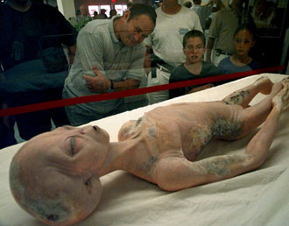
Autopsia histórica
Investigación médico-legal de las causas y las circunstancias de una muerte con interés histórico, que se sustenta en la interpretación crítica, armónica, jerarquizada y objetiva del conjunto de la información aportada por documentos y testimonios.

Slide 9
Autopsia Judicial o Forense
Es la realizada por razones médico-legales, independientemente de la procedencia (hospitalaria o extra hospitalaria). La Tanatología forense es la suma de conocimientos técnicos y científicos con relación a la muerte.
Notes:
Método de Rudolf Virchow : los órganos son removidos del cuerpo uno por uno, disecados y examinados separadamente.

Slide 10
Autopsias Fetales
Hace referencia a la practicada a un feto muerto, en la fase fetal intermedia o tardía. La autopsia perinatal, se refiere al estudio médico o forense de:
a) un feto mayor de 20 semanas de gestación o de 500 g de peso;
b) un niño nacido muerto;
c) un niño nacido vivo y menor de 28 días de vida extrauterina.
Cuya autopsia preferentemente debe ser realizada por un Patólogo especializado u/o un Médico Forense.
Notes:
Método de Zenker Rokitansky : los órganos son removidos en bloque y luego disecados por sistemas. Este método es mejor porque a medida que se van disecando los órganos, se mantiene la relación con los órganos vecinos.

Slide 11
Necropsia
Autopsia según el diccionario de la Lengua Española es la acción de mirar a uno mismo y dice también es el examen anatómico del cadáver.
La necropsia es la autopsia o examen de los cadáveres.
Pero es muy necesario diferenciarlas para poder entendernos y además, porque en el nivel popular se mantiene la diferencia, aunque etimológicamente sea lo mismo.
La autopsia es entonces el examen del cadáver antes de enterrarlo. Y la necropsia es el examen del cadáver que ha sido ya enterrado, de ahí el por qué se habla también de exhumación del cadáver.

Slide 12
¿Cuándo se realiza una autopsia?
Cuando una muerte es sospechosa, usualmente se ordena una autopsia por la autoridad competente.
Una autopsia puede ordenarse cuando hay una preocupación de salud pública, como por ejemplo una enfermedad misteriosa.
Se puede ordenar una autopsia si alguien muere sin atención médica, o si el médico que atendió a la persona no se siente cómodo al firmar el acta de defunción.
La familia del fallecido puede pedirle al hospital que se realice una autopsia.

Slide 13
OBLIGACIÓN DE LAS AUTOPSIAS
Se debe practicar la autopsia en todas las muertes no naturales, obvias o sospechosas, también cuando exista demora entre el hecho causal y la muerte, particularmente en los siguientes casos:
Notes:
Primero, se hace un examen visual de todo el cuerpo, así como de los órganos y estructuras internas.
Luego, pueden realizarse exámenes microscópicos, químicos y microbiológicos en los órganos y tejidos.
Todos los órganos extirpados que van a examinarse se pesan y se guarda una sección para procesarla en platinas (portaobjetos) de microscopio. Tiempo de dos a cuatro horas.
El informe final se hace después de que todos los resultados de laboratorio estén completos

Slide 14
OBLIGACIÓN DE LAS AUTOPSIAS
.
Homicidio o sospecha de homicidio;
.- Muerte súbita inesperada, incluyendo el síndrome de muerte súbita del lactante;
.- Violación de derechos humanos, como es la sospecha de tortura o cualquier otra forma de maltrato;
.- Suicidio o sospecha de suicidio;
.-Accidentes de circulación, laborales o domésticos;
.-Enfermedad profesional y ensayos;
.-Desastres tecnológicos y naturales;
.-Muertes durante detenciones o muertes asociadas con actividades policiales o militares;
.- Cuerpos no identificados o restos óseos.
.-Niños fallecidos antes de las 24 horas de vida.

Slide 15
OBLIGACIÓN DE LAS AUTOPSIAS
.- De manera específica en los siguientes casos:
.- Constricción cervical (ahorcamientos, estrangulamiento a mano o con lazo).
.- Sumersión /inmersión.
.- Homicidios con móvil sexual.
.- Muertes por maltrato infantil y omisión.
.- Infanticidio/fetos o recién nacidos.
.- Muerte súbita.
.- Muerte por proyectiles de arma de fuego.
.- Muerte causada por artefactos explosivos
.- Lesiones por instrumentos romos y/o penetrantes.
.- Muertes en incendios.
.- Sospecha de intoxicación
.- Cuerpos en putrefacción

Slide 16
¿Fases de la autopsia medico legal?
La autopsia medico legal tiene cuatro fases:
1.- Estudio de la escena del crimen
Es importante que el medico forense acuda al lugar de los hechos cuando conjuntamente con el equipo de IOT, Fiscal o delegado en caso de muertes violentas, lo cual nos da una amplia visión de lo que pudo haber ocurrido.
Notes:
Puesto que las autopsias ayudan a los médicos a aprender más acerca de las enfermedades y a buscar formas para mejorar el cuidado médico, las autopsias por lo general se realizan sin costo alguno.

Slide 17
El lugar del hecho
Es el espacio donde se materializó el acto y/o fue hallado el cuerpo de la víctima, y es susceptible de revelarse indicios capaces de posibilitar el esclarecimiento del hecho

Slide 18
EL EXAN EXTERNO
Podríamos manifestar que el examen externo es la parte medular del protocolo para el manejo de cadáveres y restos humanos sin identidad, ya que el mismo está centrado a la búsqueda de pruebas de lesiones externas y descripción física de las características individuales morfológicas de la víctima, así como de su constitución anátomo fisiológica, siendo en la mayoría de los casos, la parte más importante dentro de la autopsia y en la identificación del óbito.

Slide 19
La identidad de la víctima, implica determinar:
a).- la edad,
b).- estatura,
c).- sexo,
d).- procedencia,
e).- nacionalidad,
f).- peso, lateralidad,
g).-forma y manera de muerte

Slide 20
FASE DE OBTENCIÓN DE DATOS «POST MORTEM»
1.-La descripción morfológica o cromática; descripción general, cronología, estatura, contextura; cara, forma, aspecto; la frente altura, longitud; cabello, color, cantidad, tipo de peinado, longitud, forma, tipo de calvicie; las cejas, cantidad, posición y particularidades; Nariz, perfil, particularidad, vista frontal, la base; Examinar la nariz y las orejas, (hemorragia). membranas del tímpano; boca, comisura, tamaño, labios, particularidad; mentón, forma y perfil; cuello, longitud, grosor, particularidad; barba, cantidad, longitud, estilo; ojos, particularidad, color, forma, tamaño; pestañas, cantidad, longitud, forma; bigote, cantidad, longitud, capilaridad, particularidad; orejas, tamaño, detalles, posición; color de la piel.

Slide 21
2.- Descripción de las señas particulares; señal/ubicación, cara/cabeza /cuello, tronco, extremidades superiores, extremidades inferiores. Examinar todas las superficies
3.- Descripción de los detalles de los tatuajes
4.- La descripción delas prendas,
5.- Descripción detallada de accesorios que portare el cadáver.
6.- Descripción del calzado,
7.- Detalle de los antecedentes odontológicos, registro del necroodontograma
8.- Las características de las piezas dentales; el tamaño, color, tipo de prótesis, tipo de material empleado en la confección de estas, forma de las piezas dentales, patologías presentes y otras características .Fotografiar la dentadura postiza si la hay, guardarla si se desconoce la identidad del occiso.
10.- descripción de los maxilares, (interior de la boca).
11.- Análisis de documentos que porte el cadáver, y toma de las huellas decadactilar (Características)

Slide 22
El examen interno del cuerpo
Nos servirá para determinar la presencia de pruebas internas y lesiones que se deben aclarar y ampliar del examen externo el cual debe ser sistemático, siguiendo un orden determinado para no omitir la observación de ninguna parte del organismo. Este le compete exclusivamente al médico Forense pero se analizara someramente algunos aspectos, ya que este se lo realizara en la práctica de la autopsia médico legal por el patólogo o médico forense.

